Slide 1





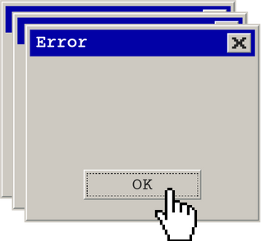







PRINCIPIOS PARA LA GESTIÓN DE SISTEMAS OPERATIVOS Y CONTROL DE CUENTAS DE USUARIOS
NO DEBES TENER SISTEMAS OPERATIVOS FUERA DEL SOPORTE DEL FABRICANTE.
Es crucial revisar regularmente las versiones de los sistemas operativos, como Windows Server 2008, 2012, Windows XP, etc. Mantener un control actualizado del inventario y estar al tanto de las fechas de finalización del soporte del fabricante es fundamental para asegurar que los sistemas permanezcan actualizados y dentro del soporte adecuado.
REVISA LAS CUENTAS DE USUARIOS ACTIVAS
Revisa las cuentas de usuario activas y los privilegios asignados a cada una, procediendo a realizar las depuraciones correspondientes. Este proceso comprende, deshabilitar cuentas de usuarios, eliminar cuentas sospechosas o que no se utilicen y validar los accesos que se asignan a los usuarios.
Más información
www.micitt.go.cr
csirt@micitt.go.cr
(506) 2539-2200

